Slide 1



ПОЛІЦЕЙСЬКИЙ ОФІЦЕР КРАСНОКУТСЬКОЇ ГРОМАДИ
ЗВІТ
за 2024 рік
Notes:
УВАГА! ПЕРЕД РЕДАГУВАННЯМ ПРЕЗЕНТАЦІЇ ОЗНАЙОМТЕСЬ ТА ДОТРИМУЙТЕСЬ ВИМОГ І СТИЛІСТИКИ!
1) Шрифт Monserrat. Протягом презентації використовуйте тільки його. Комбінування різних шрифтів в одній презентації ознака несмаку.
2) Кольори не змінюйте. Презентація виконана в єдиному стилі із використанням фірмових кольорів.
3) Умовне число «100», «1000» змінюєте на свої значення. Розмір встановлений за умовчуванням – його також не змінюємо. Просто у віконці для редагування вводимо необхідне значення.
4) Червоним виділено приклади. Коли підставите своє – не забудьте змінити колір. Ще раз: червоне - це приклад.
5) Елементи не переміщуйте. Єдиний випадок коли можна видалити елемент це не відповідність позиції вашій ТГ. Наприклад, за 2024 рік на території ТГ не відбулось жодного вбивства, відповідно розкриття немає. Отже, видаляєте цю графу. А стовпчик вирівнюєте. Елементи не повинні бути хаотично розкидані по слайду. Нулів «О» чи «-» бути не повинно.
6) Ваша презентація – це лише опорний конспект, це підказка для вас і зручний візуал для слухачів. Просто брати і просто називати цифри з презентації – це не звітування. Основні поняття повинні проговорюватись усно у промові.
За додатковою інформацією чи питаннями щодо оформлення презентації не соромтесь телефонуйте: 067 284 72 00 Ярослава Крамаренко

Slide 2
КРАСНОКУТСЬКА ГРОМАДА
БУЧАНСЬКА ГРОМАДИ
22
населених пунктів на території громади
ЗВІТ
6203
населення громади
за 2024 рік

Slide 3


ВИКЛИКИ ТА МАТЕРІАЛИ
БУЧАНСЬКА ГРОМАДИ
Обслугували викликів
Розглянули матеріалів
ЗВІТ
44
за 2024 рік
312
Notes:
Розглянути матеріалів - це документи, які прийнятті з ВП + розглянуті самостійно.

Slide 4




ВОЄННИЙ СТАН
БУЧАНСЬКА ГРОМАДИ
Евакуйовано осіб
Перевірка ВПО
0
62
ЗВІТ
Виявлено зброї та
вибухонебезпечних
предметів
Доставлено
гуманітарну допомогу
за 2024 рік
0
0

Slide 5
ПРОФІЛАКТИКА
БУЧАНСЬКА ГРОМАДИ
ДОМАШНЄ НАСИЛЬСТВО
Кількість кривдників, що перебувають на обліку
6
2
Складено адміністративних протоколів
за порушення ст. 173-2 КУпАП
«Вчинення домашнього насильства»
5
Кількість кривдників взято на облік за рік
ЗВІТ
Винесено термінових заборонних
приписів
1
за 2024 рік
2
17
Взято участь у профілактичних заходах,
в т.ч. виступи
Вироки суду про визнання кривдника винуватим

Slide 6


ПРОФІЛАКТИКА
БУЧАНСЬКА ГРОМАДИ
ЗАХИСТ ПРАВ ДІТЕЙ
8
На обліку сімей, що опинилися
у складних життєвих обставинах
2
Кількість сімей які взято на облік у 2024 році
ЗВІТ
Застосували такі профілактичні
заходи:
Співпраця по напрямку із:
за 2024 рік
Візити
Профілактичні бесіди
Консультації з психологами
Обстеження побутових умов
Службою у справах дітей та сім’ї
Центром соціально-психологічної допомоги
Ювенальними поліцейськими

Slide 7

ПРОФІЛАКТИКА
БУЧАНСЬКА ГРОМАДИ
ЗАХИСТ ПРАВ ДІТЕЙ
Дошкільні НЗ
Загальноосвітні НЗ
Інше
1
3
0
ЗВІТ
Говорили на такі теми:
за 2024 рік
Попередження домашнього насильства
Профілактика правопорушень у дитячому середовищі
Правила поводження із мінно-вибуховими об’єктами
Безпека дорожнього руху
Правила поводження на водоймищах
Інтернетбезпека
Булінг
Notes:
Цифра означає кількість відвідувань . Ви можете вставити, той дитячий нз який притаманний вашому тг
(ПТУ, інтернат, коледж, будинок сім.типу тощо)

Slide 8
ПРОФІЛАКТИКА
БУЧАНСЬКА ГРОМАДИ
ВЗАЄМОДІЯ З ГРОМАДСЬКІСТЮ
На засіданнях виконкому
4
Говорили на такі теми:
У старостинських округах
Як не стати жертвою шахрайських дій
Недопущення керування транспортом у нетверезому стані
Профорієнтаційні бесіди
Недопущення порушень громадського порядку
3
ЗВІТ
1
за 2024 рік
Notes:
Вам запропоновано варіанти до прикладу.
Підставьте те, що підходить саме вам. Вкажіть ті організації (теми зустрічей) з якими співпрацювали протягом року.

Slide 9

ПРОФІЛАКТИКА
БУЧАНСЬКА ГРОМАДИ
ВЗАЄМОДІЯ З ГРОМАДСЬКІСТЮ
Зустрічі з представниками
Місцевих підприємств:
ПСП «ЯВІР»
ПСП «БУРАН»
ЗВІТ
Говорили на такі теми:
за 2024 рік
Як не стати жертвою шахрайських дій
Недопущення керування транспортом у нетверезому стані
Профорієнтаційні бесіди
Недопущення порушень громадського порядку
Notes:
Вам запропоновано варіанти до прикладу.
Підставьте те, що підходить саме вам. Вкажіть ті організації (теми зустрічей) з якими співпрацювали протягом року.

Slide 10


ПРОФІЛАКТИКА
БУЧАНСЬКА ГРОМАДИ
БЛАГОУСТРІЙ
Спільно
організували/ініціювали/ провели такі профілактичні заходи:
Спільно із старостами старостинських округів, проводилася робота, щодо забезпечення чистоти придворових територій
3
ЗВІТ
за 2024 рік

Slide 11
ПРОФІЛАКТИКА
БУЧАНСЬКА ГРОМАДИ
ГРОМАДСЬКА БЕЗПЕКА
5
СТ. 192 КУпАП
Незаконні виробництво, придбання, зберігання, перевезення, пересилання
наркотичних засобів без мети збуту в невеликих розмірів
0
СТ. 51 КУпАП
Дрібне викрадення чужого майна
ЗВІТ
СТ. 152 КУпАП
Порушення державних стандартів, норм і правил у сфері благоустрою населених пунктів
0
за 2024 рік
1
СТ. 156 КУпАП
Порушення правил торгівлі пивом, алкогольними, слабоалкогольними напоями і тютюновими виробами
1
СТ. 187 КУпАП
Придбання самогону та інших міцних спиртних напоїв домашнього вироблення

Slide 12
ПРОФІЛАКТИКА
БУЧАНСЬКА ГРОМАДИ
ГРОМАДСЬКА БЕЗПЕКА
7
СТ. 173 КУпАП
Дрібне хуліганство
1
СТ. 154 КУпАП
Куріння тютюнових виробів у заборонених місцях
ЗВІТ
2
СТ. 183 КУпАП
Виготовлення, зберігання самогону та апаратів для його вироблення
за 2024 рік
СТ. 178 КУпАП
Розпивання пива, алкогольних, слабоалкогольних напоїв у заборонених законом місцях
або поява у громадських місцях у п'яному вигляді
23
10

Slide 13
ПРОФІЛАКТИКА
БУЧАНСЬКА ГРОМАДИ
БЕЗПЕКА ДОРОЖНЬОГО РУХУ
СТ. 124 КУпАП
Порушення правил дорожнього руху, що спричинило пошкодження ТЗ, вантажу, автомобільних доріг, вулиць, залізничних переїздів, дорожніх споруд чи іншого майна
0
ЗВІТ
СТ. 130 КУпАП
Керування транспортним засобом у стані алкогольного чи наркотичного сп’яніння
3
за 2024 рік
50
ІНШІ ПОРУШЕННЯ ПРАВИЛ ДОРОЖНЬОГО РУХУ
За ст. 121, 122, 126, 127 КУпАП

Slide 14

ПРОФІЛАКТИКА
БУЧАНСЬКА ГРОМАДИ
ДОЗВІЛЬНА СИСТЕМА
Перевірено власників зброї
14
ЗВІТ
0
5
за 2024 рік
СТ. 191 КУпАП
Порушення громадянами
правил зберігання,
носіння або перевезення зброї
СТ. 192 КУпАП
Порушення громадянами
строків реєстрації (перереєстрації)
зброї і правил взяття її на облік

Slide 15





ПРОФІЛАКТИКА
БУЧАНСЬКА ГРОМАДИ
ВИСТУПИ ПЕРЕД ГРОМАДОЮ
В органах державної влади
та місцевого самоврядування
5
У приватних підприємствах,
установах та організаціях
5
ЗВІТ
Співпраця з:
за 2024 рік
ДСНС
Лісові
господарства
Волонтери
Заклади
охорони здоров’я
Служба
соціального захисту

Slide 16
КРИМІНАЛЬНІ ПРАВОПОРУШЕННЯ
Внесено
відомості до Єдиного реєстру досудових розслідувань за матеріалами ПОГ
Розкрито
кримінальних правопорушень
ПОГ самостійно та спільно з іншими структурними
підрозділами НПУ
Здійснено
розслідувань кримінальних проступків у формі дізнання
6
6
0

Slide 17



КРИМІНАЛЬНІ ПРАВОПОРУШЕННЯ
0
0
6
Розшукали
транспортні засоби,
якими незаконно заволоділи
Затримали
правопорушників
Розшукали
осіб зниклих безвісти та
осіб, що переховуються
від слідства та суду

Slide 18



КРИМІНАЛЬНІ ПРАВОПОРУШЕННЯ
10
Хуліганство
2
1
Підробка документів
Нанесення
тілесних ушкоджень
1
Notes:
В цьому слайді ви зазначаєте ті види КП, які
стосуються вашої ТГ. Зайві позиції – прибрати,
необхідні – додати.

Slide 19


БЮДЖЕТ ГРОМАДИ
ГРОМАДСЬКОЇ БЕЗПЕКИ
БЕЗПЕКА ДОРОЖНЬОГО РУХУ
ДОЗВІЛЬНА СИСТЕМА
5066
87125
425
ЗАГАЛЬНА СУМА ВІД ШТРАФІВ
ЗАРАХОВАНА ДО БЮДЖЕТУ ГРОМАДИ
92616 ГРН

Slide 20




ІНШЕ
0
4
Врятовані життя
Здійснено супровід
0
0
Врятовані тварини/
допомога тваринам
Отримано подяку

Slide 21
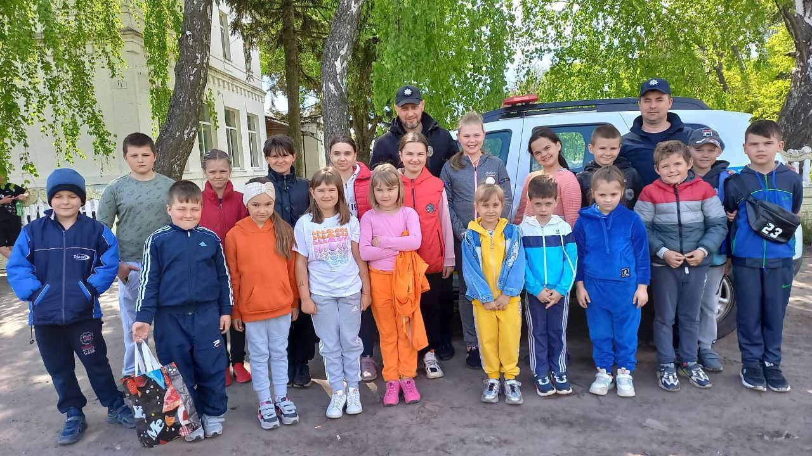
ФОТОЗВІТ
ЗВІТ

Slide 22
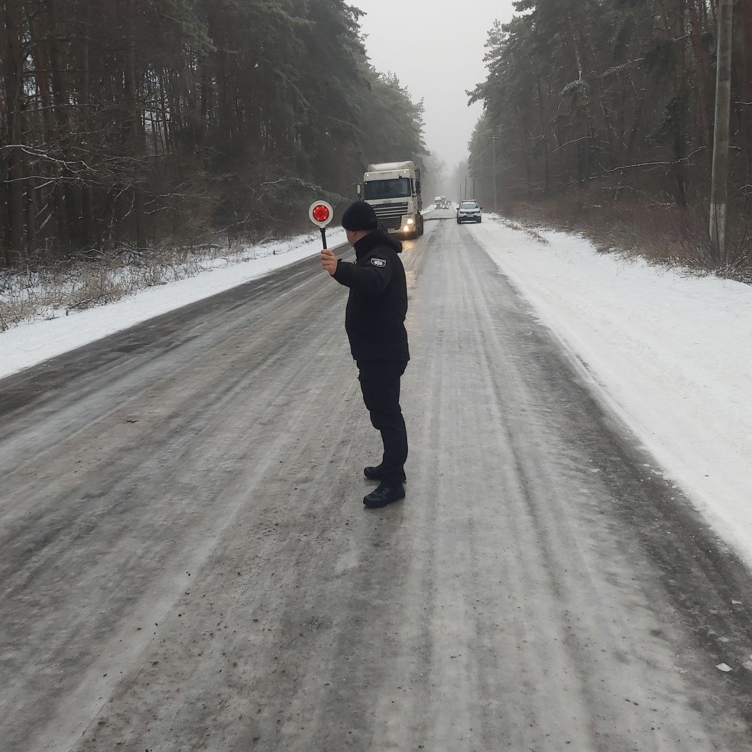
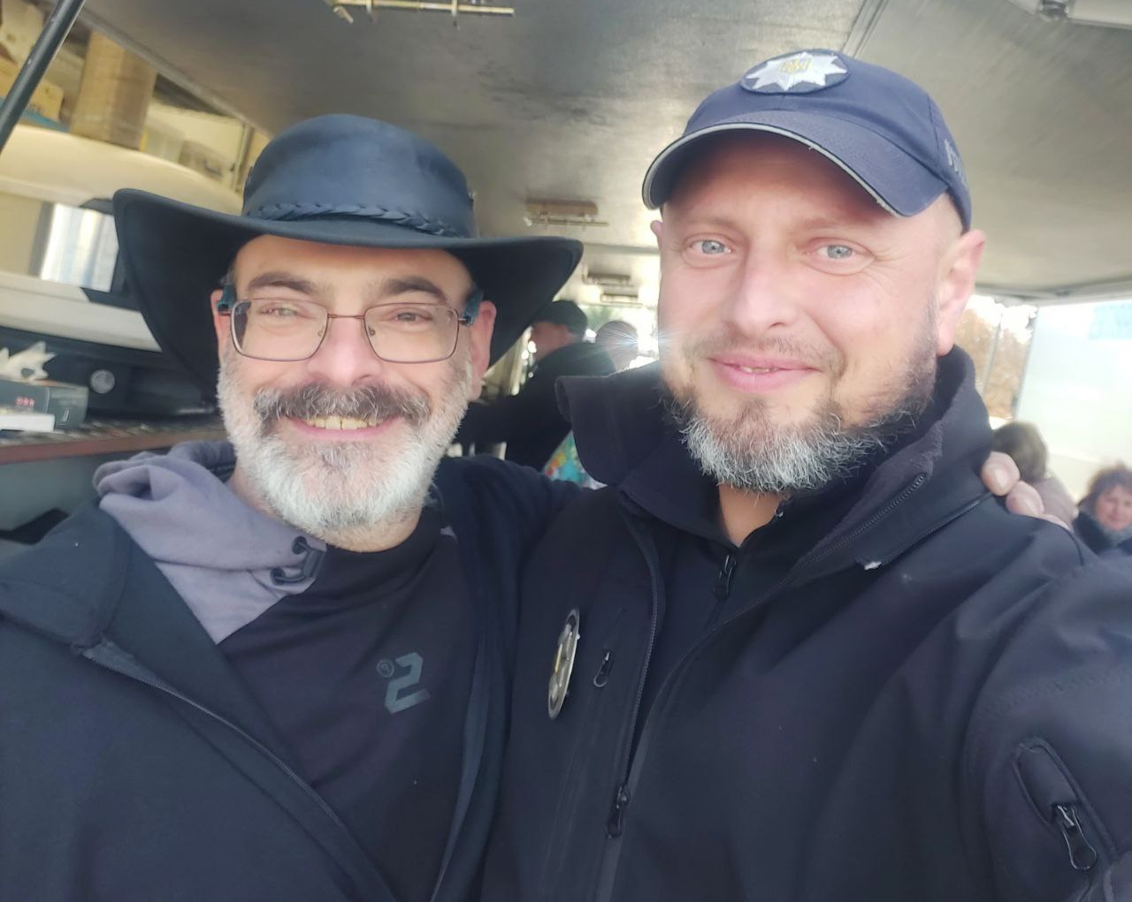
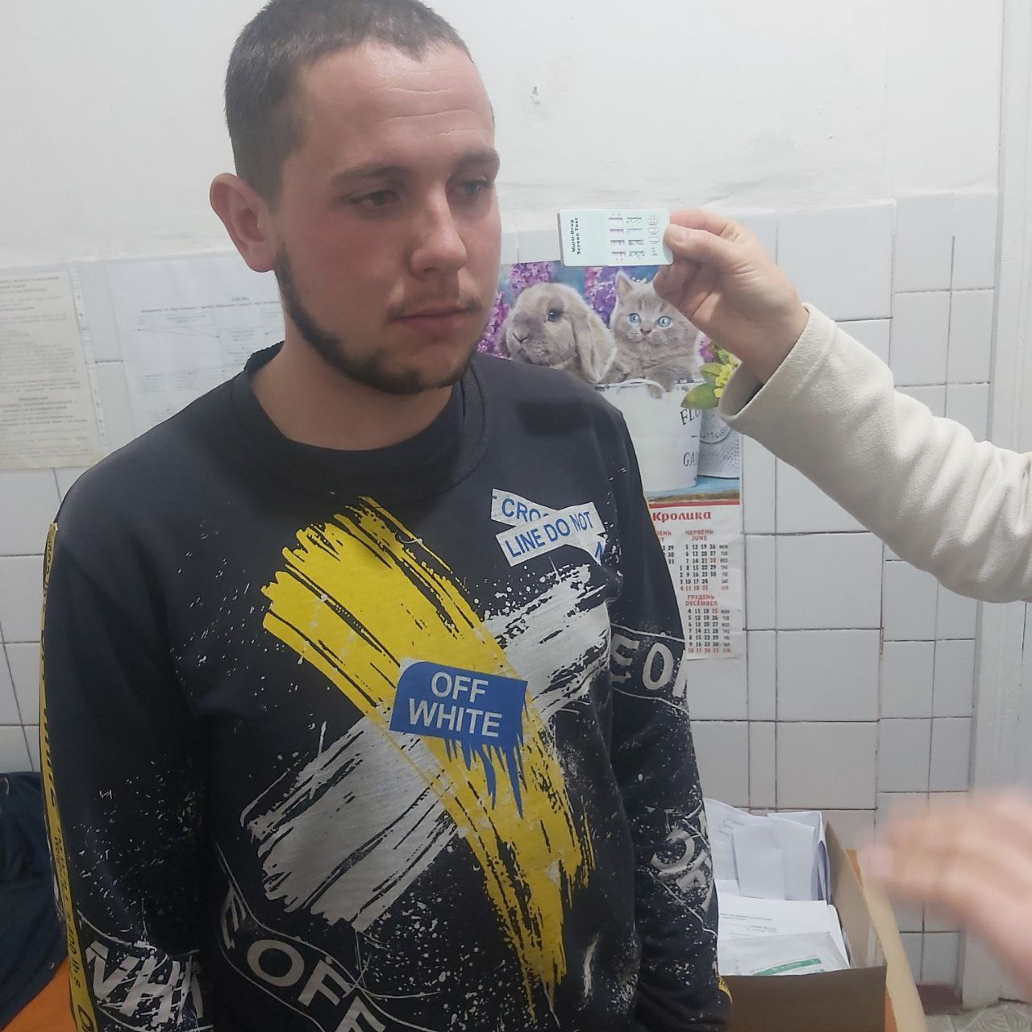
ФОТОЗВІТ
ЗВІТ

Slide 23
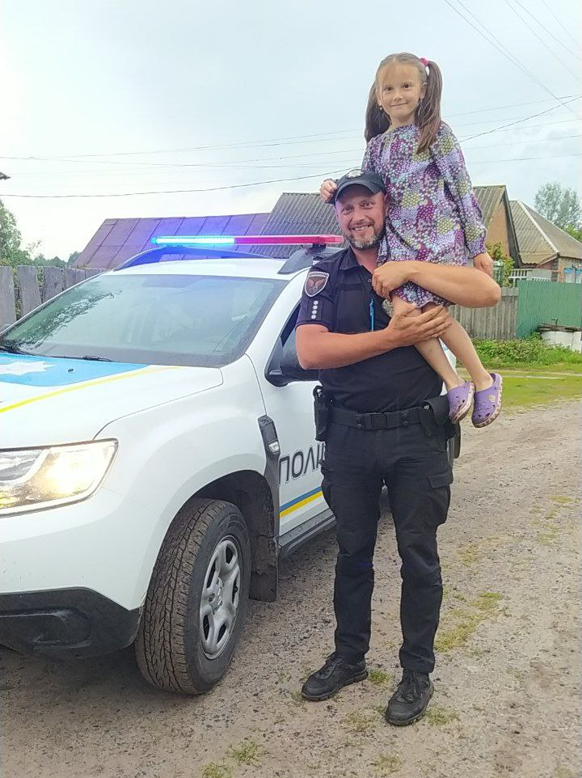
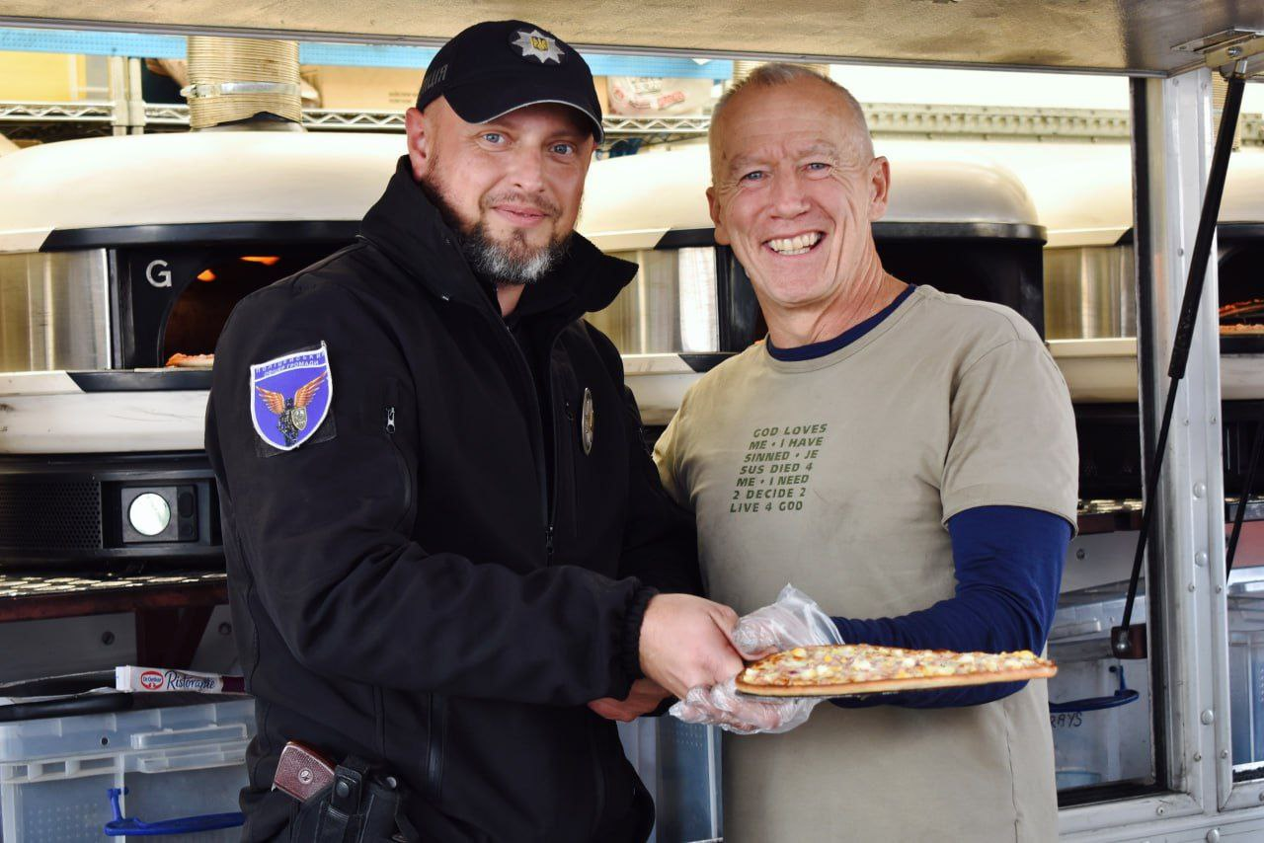
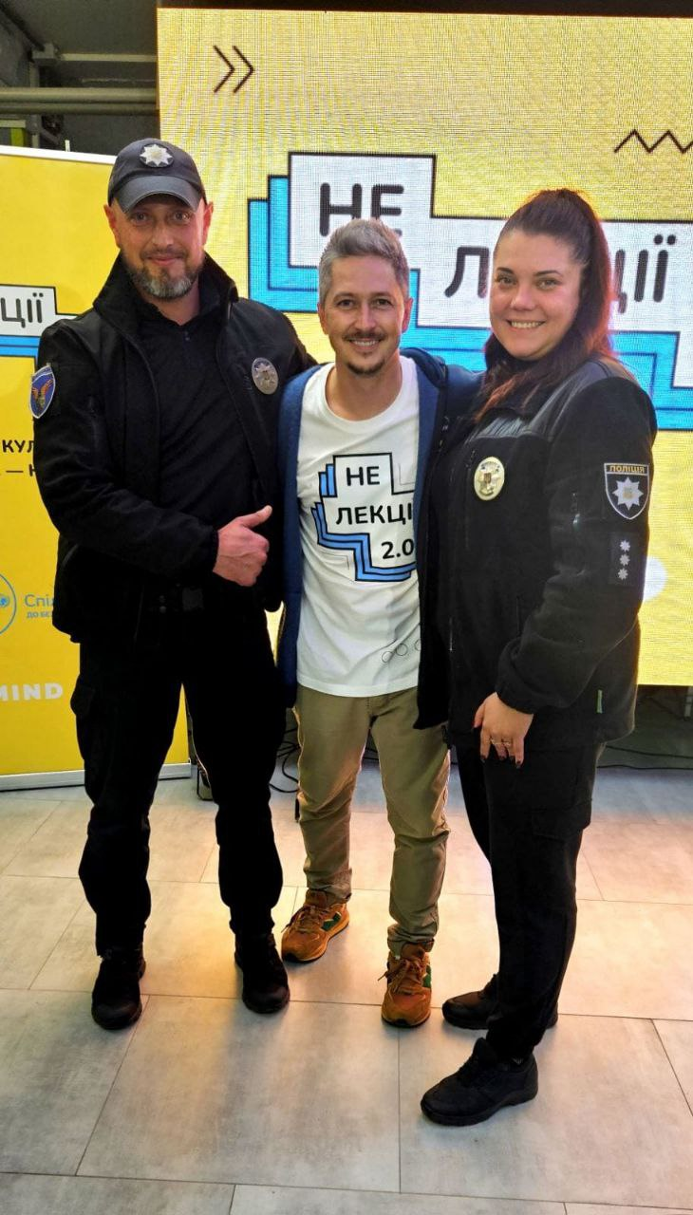
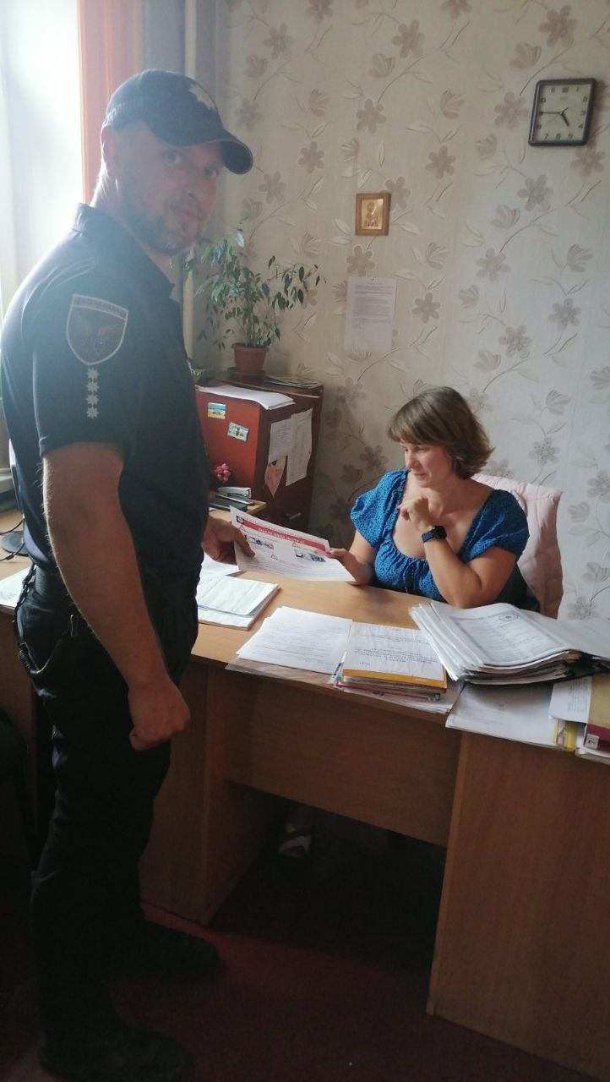
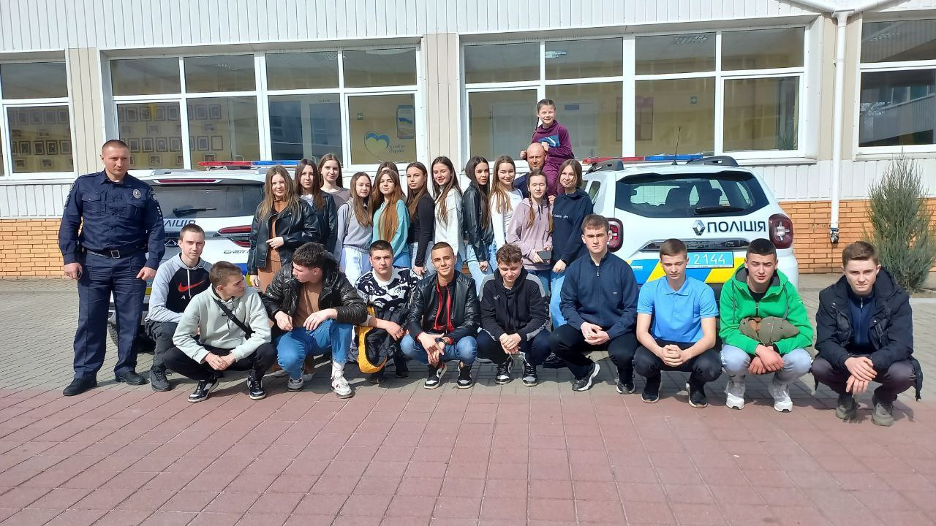
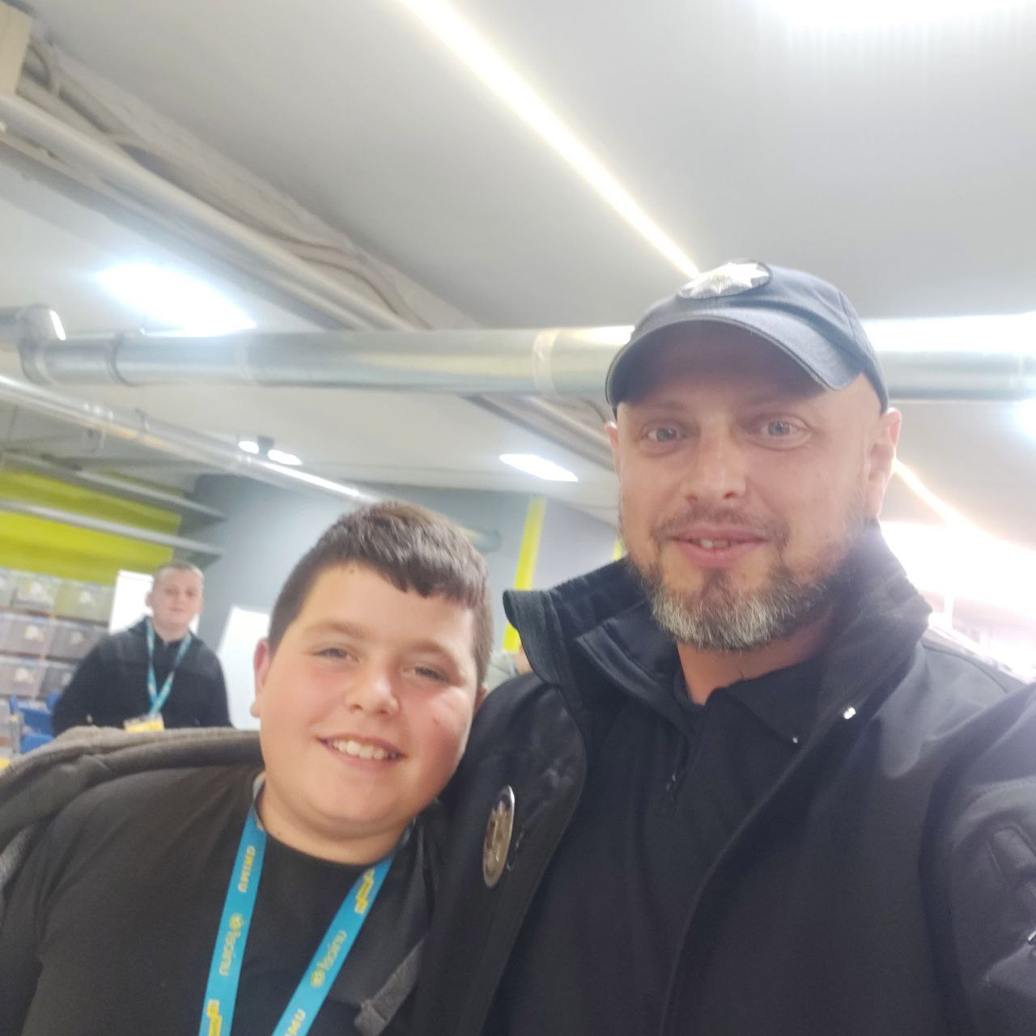
ФОТОЗВІТ
ЗВІТ

